Slide 1



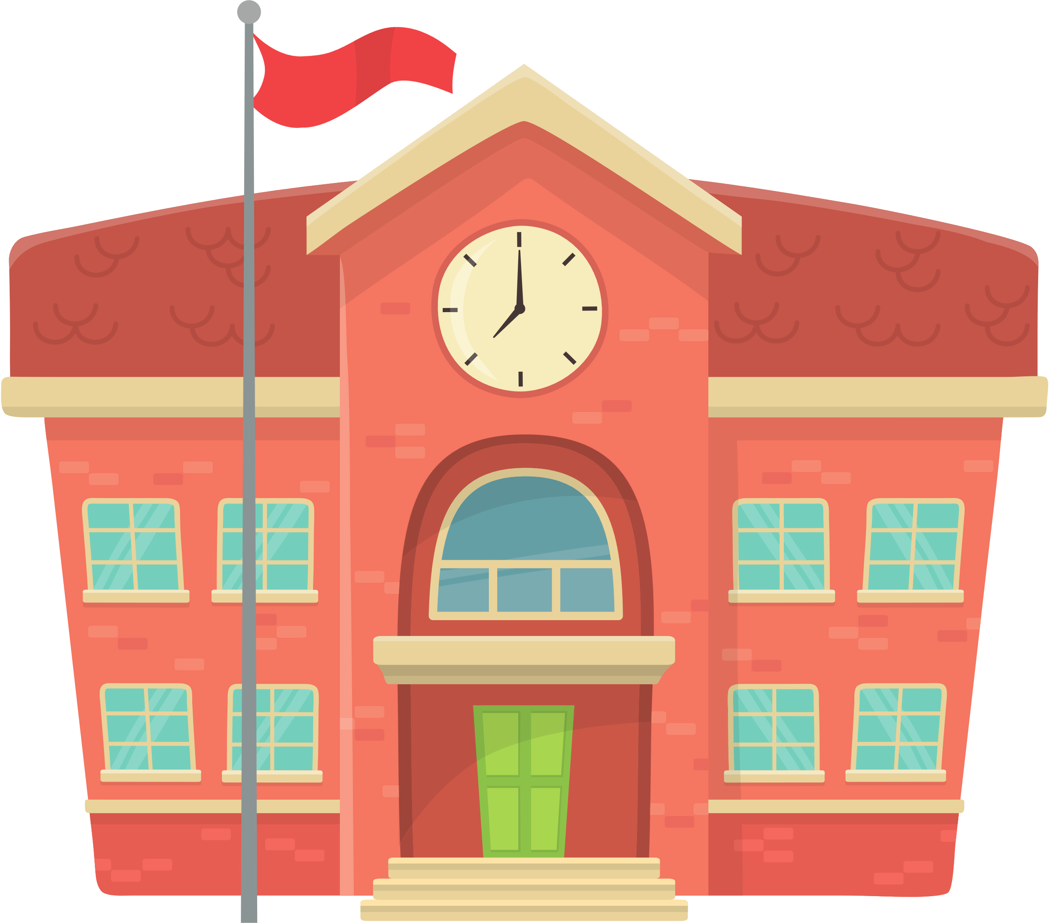

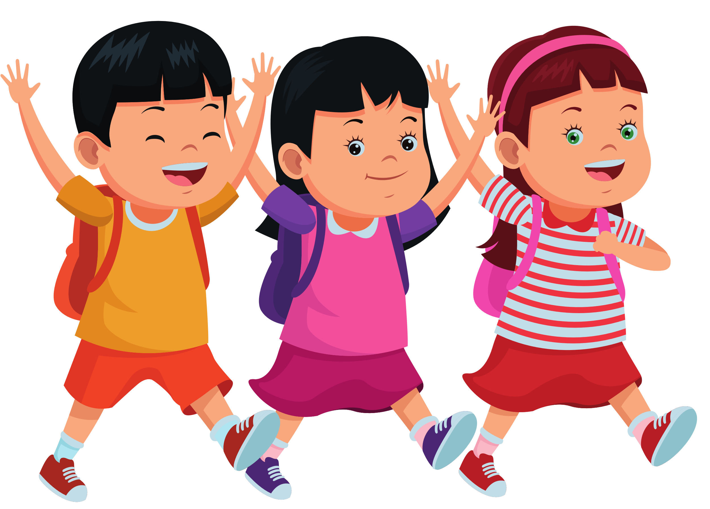


Trường Tiểu học Nguyễn Bỉnh Khiêm
BÀI GIẢNG ĐIỆN TỬ THÁNG 5
KHỐI 2
Môn: Tự nhiên và xã hội
Tên bài: Luyện tập ứng phó với thiên tai
Năm học 2023 - 2024

Slide 2


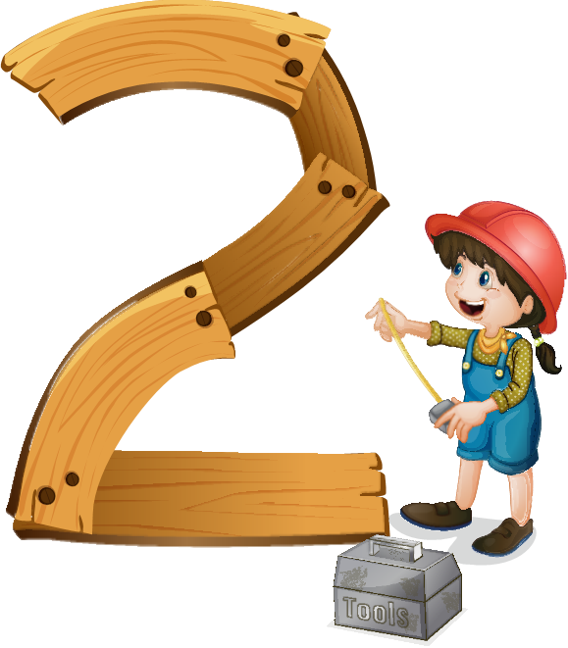
Yêu cầu cần đạt
Nêu được một số cách ứng phó, nhằm giảm nhẹ những rủi ro do thiên tai gây ra ở địa phương.
Luyện tập được một số cách ứng phó với những thiên tai thường xảy ra ở địa phương.

Slide 3
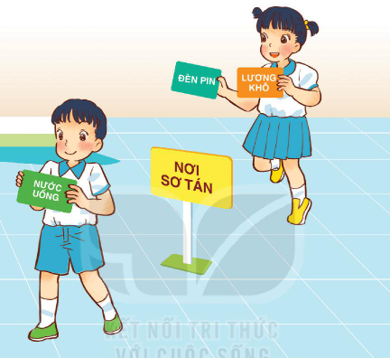
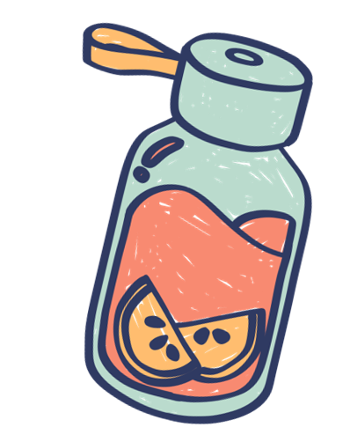


Nếu nơi em sắp xảy ra bão lớn, em cần làm gì để phòng tránh bão?
Chia sẻ với người thân cách phòng tránh thiên tai.

Slide 4
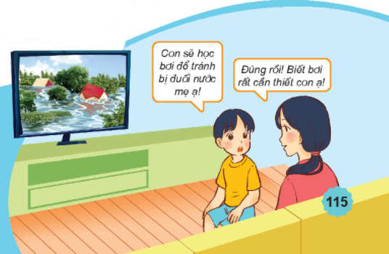
Quan sát hình chốt và trả lời câu hỏi:
Hình vẽ ai?
Họ đang làm gì?
Minh đã nói gì với mẹ?
Em có suy nghĩ giống bạn không?

Slide 5
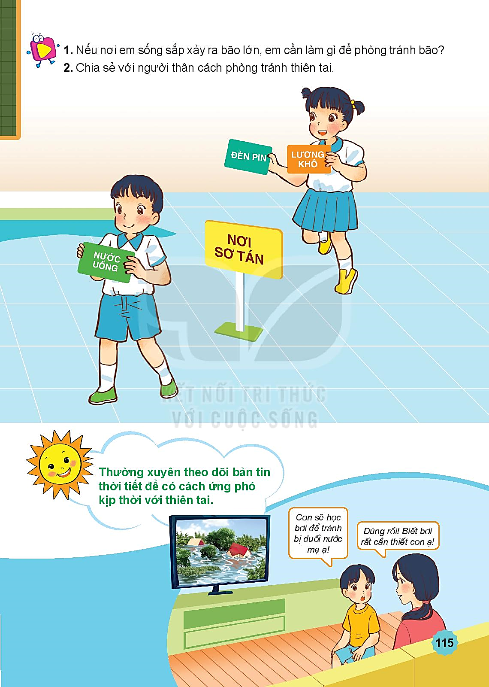

Slide 6



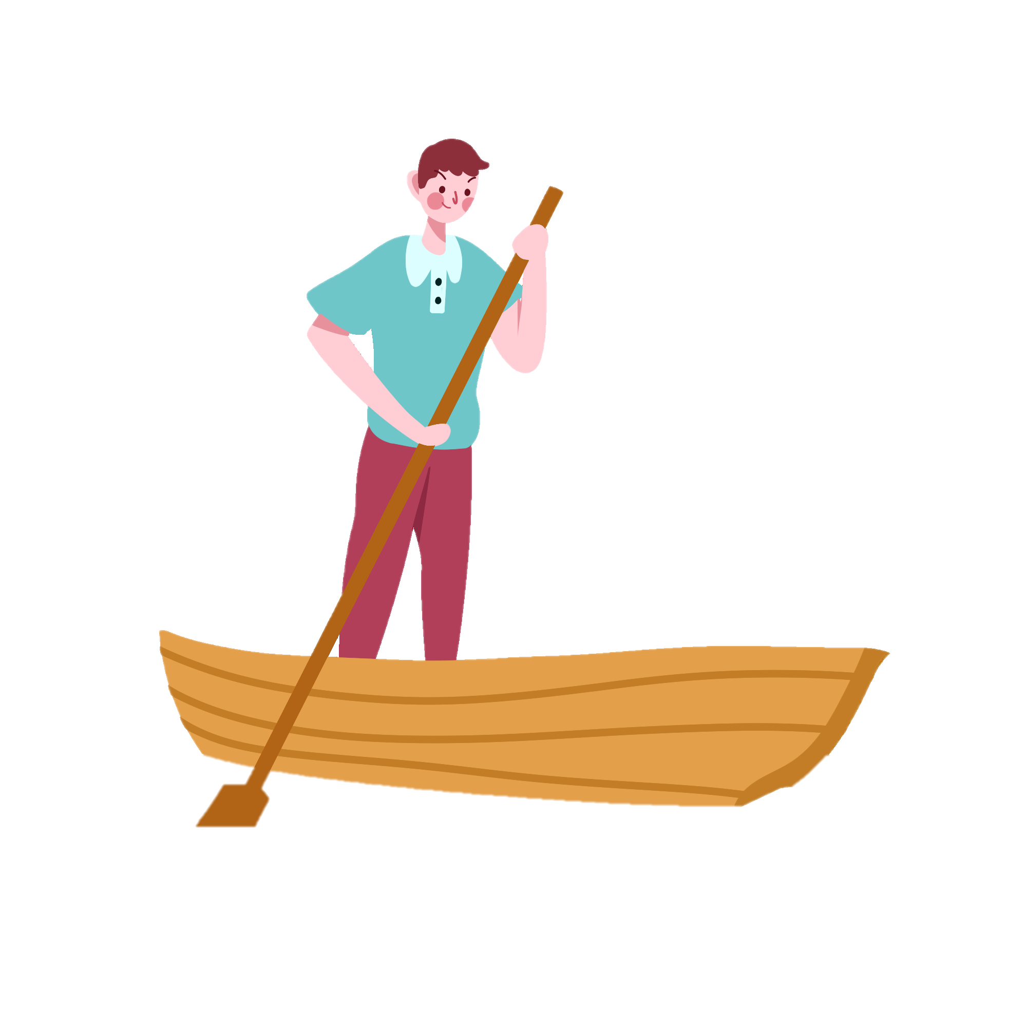
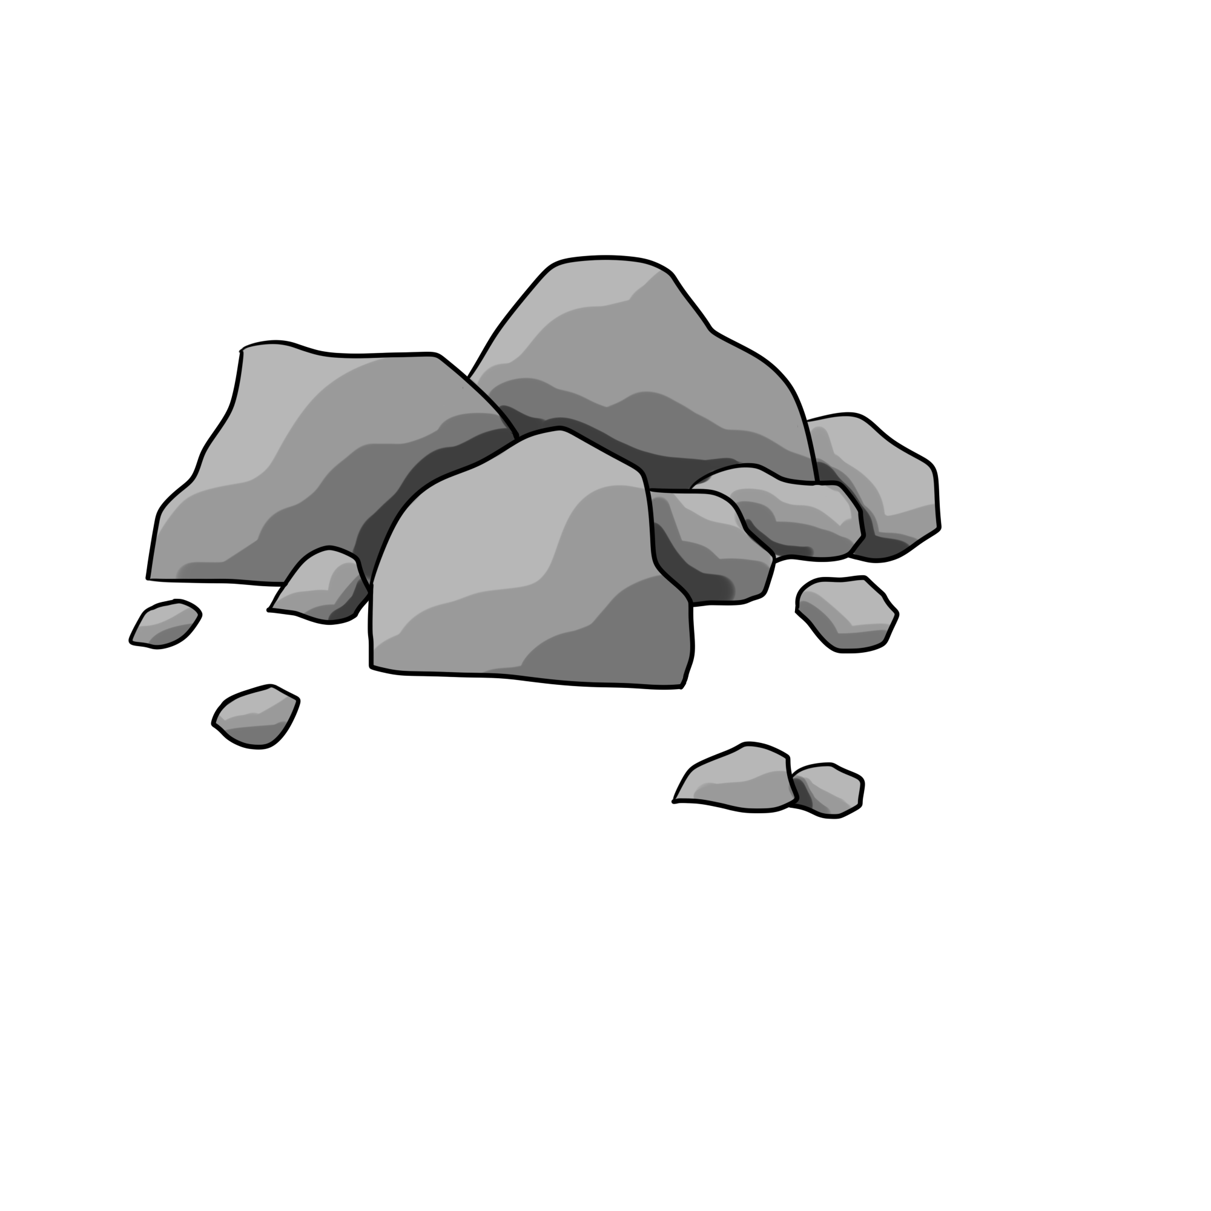
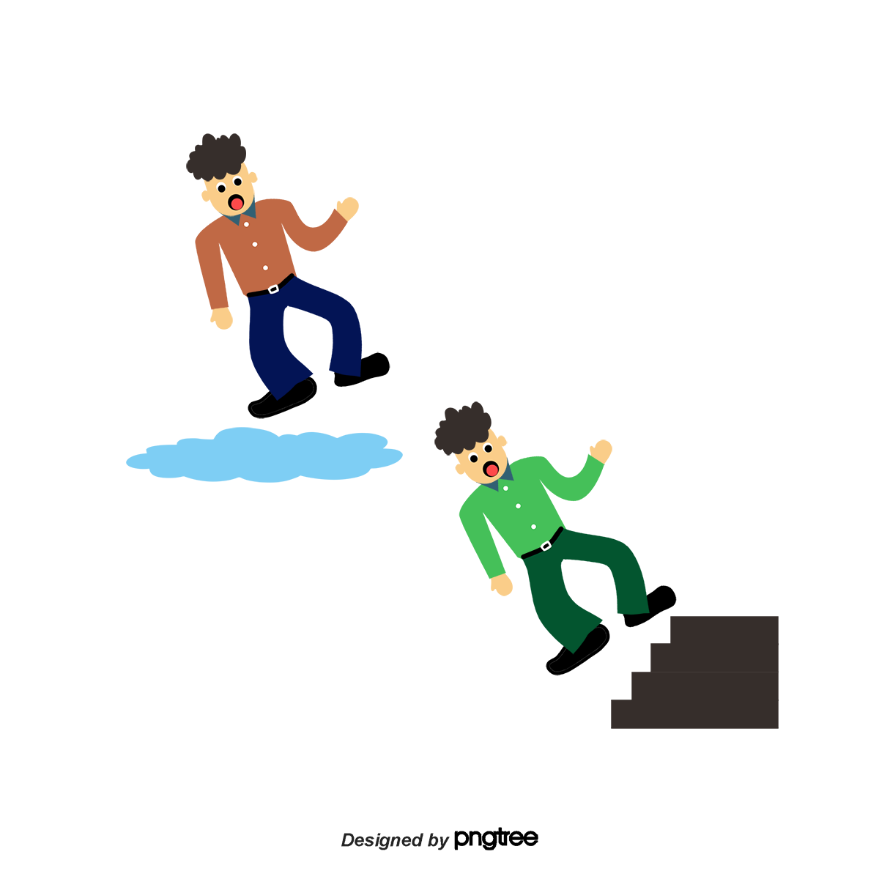
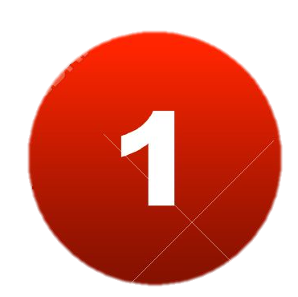
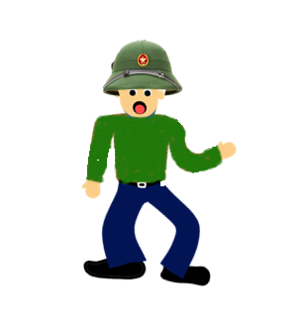
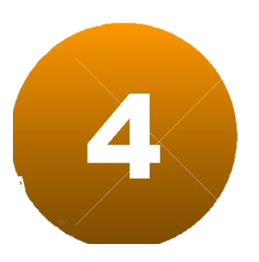

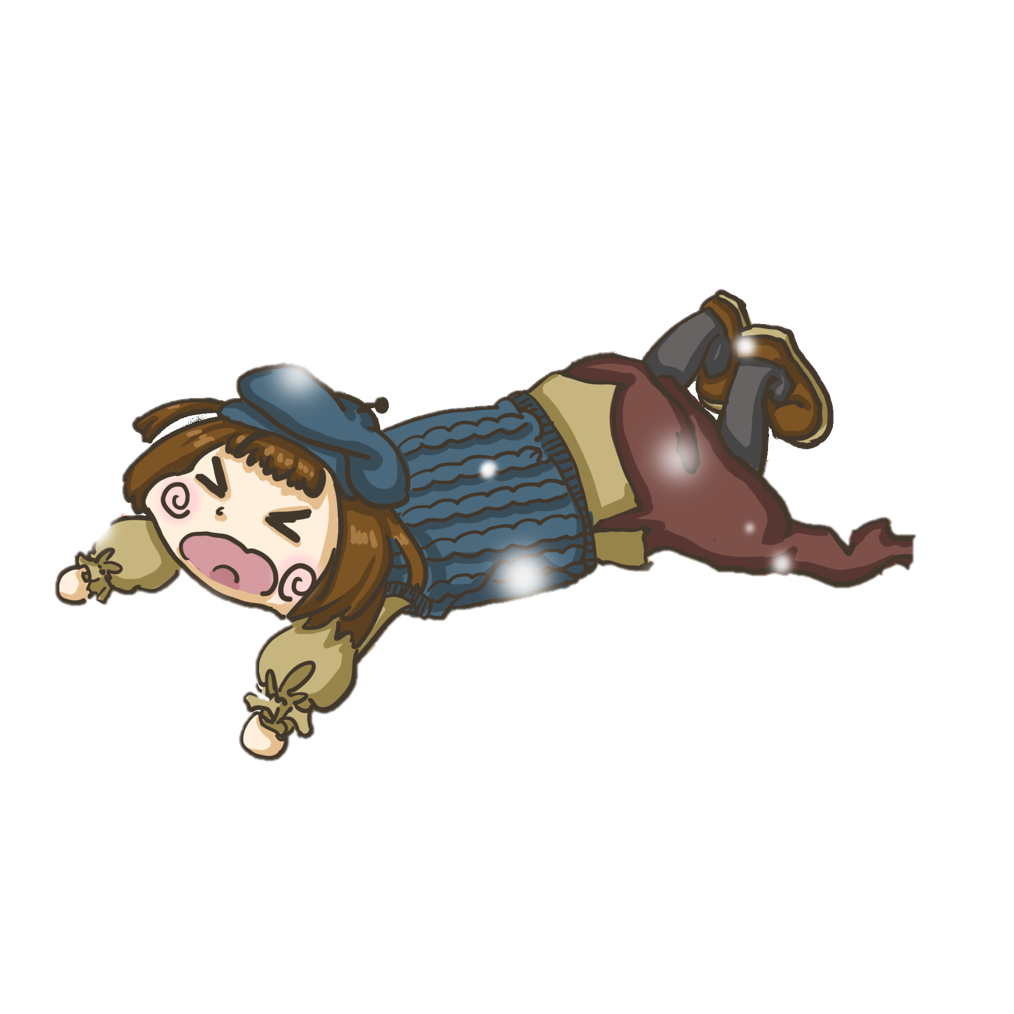
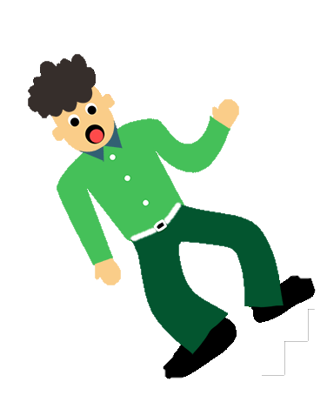
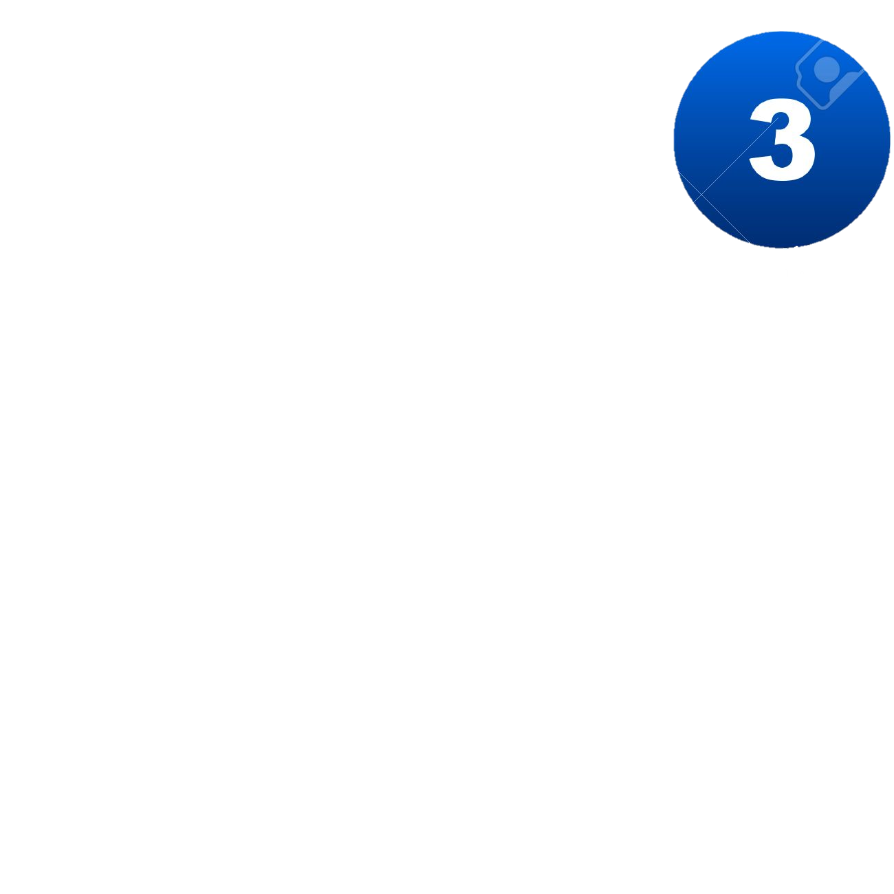
CỨU HỘ SẠT LỞ
NEXT
Notes:
Bấm vào số để hiển thị câu hỏi. Bấm vào đầu người để đưa người lên thuyền. Bấm “NEXT” để đến slide Hướng dẫn về nhà.

Slide 7



Câu 1: Khi sơ tán cần lưu ý gì?
A. Mang theo những vật dụng cần thiết
B. Nhanh chóng di chuyển đến nơi an toàn
C. Tránh xa vùng trũng thấp
D. Tất cả đáp án trên
Notes:
Bấm vào các đáp án để hiển thị đúng sai. Bấm ngôi nhà để quay lại Trò chơi, tiếp tục giải cứu người tiếp theo.

Slide 8
Câu 2: Trồng rừng để hạn chế sạt lở đất?
Đúng hay sai?
A. Đúng
B. Sai

Slide 9
Câu 3: Trú mưa dưới cây cổ thụ khi có giông sét.
Đúng hay sai?
A. Đúng
B. Sai

Slide 10
Câu 4: Thường xuyên theo dõi bản tin thời tiết khi có
thiên tai. Đúng hay sai?
A. Đúng
B. Sai

Slide 11
Yêu cầu cần đạt
Nêu được một số cách ứng phó, nhằm giảm nhẹ những rủi ro do thiên tai gây ra ở địa phương.
Luyện tập được một số cách ứng phó với những thiên tai thường xảy ra ở địa phương.

Slide 12

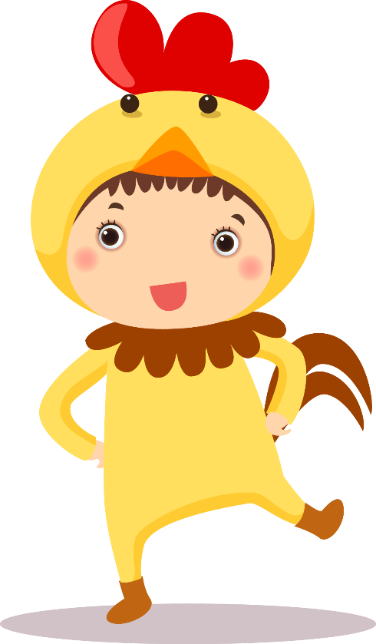
CHÀO TẠM BIỆT VÀ HẸN GẶP LẠI!

